Slide 1
STRONGYLOïDOSES DES MAMMIFèRES
Pr A. TITI , cours d’helminthologie A4, DV, 2025-2026

Slide 2


Définition
STRONGYLOïDOSES DES MAMMIFèRES
Helmintose, due au développement de femelles parthénogénétiques, du genre Strongyloïdes dans l’intestin grêle
Elle se manifeste par des: Lésions cutanées Troubles respiratoires Troubles digestifs
NB: Les femelles parthénogénétiques, sont les seules
formes adultes parasites
Pr A. TITI , cours d’helminthologie A4, DV, 2025-2026

Slide 3



Synonymie
STRONGYLOïDOSES DES MAMMIFèRES
Appelées aussi, anguilluloses
Répartition géographique
-Cosmopolites, plus fréquentes dans les pays chauds et humides.
Espèces affectées
-L’homme et tous les mammifères
Pr A. TITI , cours d’helminthologie A4, DV, 2025-2026

Slide 4


Importance économique
STRONGYLOïDOSES DES MAMMIFèRES
Chez les jeunes animaux , peut être mortelle
Chez le bétail, plus fréquentes chez les animaux en
stabulation
Chez les carnivores, c’est une maladie à caractère zoonotique
(L’espèce Strongyloïdes.stercoralis est identique à celui
trouvé chez l’homme)
Pr A. TITI , cours d’helminthologie A4, DV, 2025-2026

Slide 5


Etude du parasite
STRONGYLOïDOSES DES MAMMIFèRES
Le genre Strongyloïdes.
Renferme plusieurs espèces :
S. papillosus chez les ruminants
S.stercoralis chez l’homme et les chiens
S.cati ou planiceps chez le chat
S. westeri chez les équidés
Pr A. TITI , cours d’helminthologie A4, DV, 2025-2026

Slide 6




Etude du parasite
STRONGYLOïDOSES DES MAMMIFèRES
Morphologie
Femelle parthénogénétique
Forme allongée (anguillule) ,filariforme
Mesure de 2 à 9 mm de long, et 50 à 60 µm de ø
Œsophage , simple, très long
Pr A. TITI , cours d’helminthologie A4, DV, 2025-2026

Slide 7
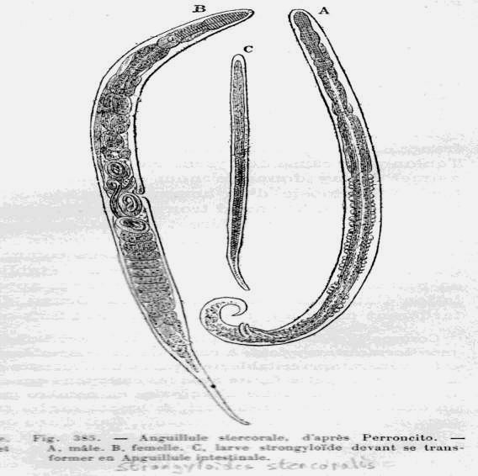
Etude du parasite
STRONGYLOïDOSES DES MAMMIFèRES
B: femelle parthénogénétique: Taille: 2 à 9 mm de long, et 50 à 60 µm de ø
Pr A. TITI , cours d’helminthologie A4, DV, 2025-2026

Slide 8


Biologie
STRONGYLOïDOSES DES MAMMIFèRES
Habitat et nutrition
Les femelles parasites vivent dans la muqueuse
intestinale (en profondeur)
Elles sont hématophages
Pr A. TITI , cours d’helminthologie A4, DV, 2025-2026

Slide 9

Biologie
STRONGYLOïDOSES DES MAMMIFèRES
Cycle évolutif
Cycle monoxène diphasique
Phase endogène Phase exogène
Les œufs sont rejetés embryonnés, dans les fèces, sauf pour
S. stercoralis des carnivores et l’homme, (c’est la L1 qui est rejetée)
Pr A. TITI , cours d’helminthologie A4, DV, 2025-2026

Slide 10


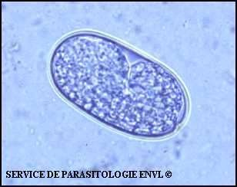
Diagnostic
Dc.de laboratoire
STRONGYLOïDOSES DES MAMMIFèRES
Strongyloides papillosus
Pr A. TITI , cours d’helminthologie A4, DV, 2025-2026

Slide 11
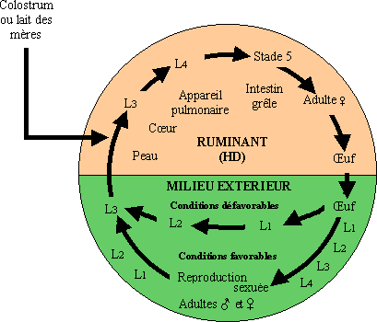


PP = 7 à 12 jours
Voie orale
Voie
percutanée
Evolution homogonique
Evolution hétérogonique
Cycle évolutif de Strongyloides papillosus. inspiré de R. Chermette et G. Buissiéras,(1995)
Pr A. TITI , cours d’helminthologie A4, DV, 2025-2026

Slide 12
Biologie
STRONGYLOïDOSES DES MAMMIFèRES
Cycle évolutif
femelles parthénogénétiques
= Femelles parasites
Œufs haploïdes
Œufs diploïdes
L3
infestantes
Mȃles
Femelles
Mauvaise
nutrition
Pr A. TITI , cours d’helminthologie A4, DV, 2025-2026

Slide 13



Symptômes
STRONGYLOïDOSES DES MAMMIFèRES
Il existe 3 formes cliniques
La forme invasive
cutanée
(larva currens)
La forme
pulmonaire
La forme
entéritique
syndrome
asmathiforme
et
syndrome de
Loeffler
Douleurs abdominales Diarrhé hémorragique, Anémie Manifestations
générales (éosinophilie
et syndrome urticarien)
Dermatose: papuleuse prurigineuse
Pr A. TITI , cours d’helminthologie A4, DV, 2025-2026

Slide 14
Symptômes
STRONGYLOïDOSES DES MAMMIFèRES
Possibilité de complications chez l’homme et les carnivores: strongyloidoses malignes, favorisées par des états de dénutrition (carence en protéines et vitamine A) et déficience immunitaire.
Chez les veaux, des défaillances cardiaques ont été enregistrées (les seuls signes sont : une respiration accélérée, des bruits vocaux, et des spasmes)
Pr A. TITI , cours d’helminthologie A4, DV, 2025-2026

Slide 15

Lésions
STRONGYLOïDOSES DES MAMMIFèRES
Entérite modérée à grave
Atrophie des villosités intestinales
Hépatose Néphrose
Oedème pulmonaire Pneumonie
Anémie
Pr A. TITI , cours d’helminthologie A4, DV, 2025-2026

Slide 16



Diagnostic
STRONGYLOïDOSES DES MAMMIFèRES
Dc. Épidémiologique et clinique
Suspicion lors de troubles diarrhéiques chez les jeunes animaux
Dc. Clinique différentiel A distinguer des diarrhées: Bactériennes
Virales
Parasitaires (cryptosporidiose, la coccidiose et la
giardiose).
Pr A. TITI , cours d’helminthologie A4, DV, 2025-2026

Slide 17

Diagnostic
STRONGYLOïDOSES DES MAMMIFèRES
Dc.de laboratoire
Diagnostic coprologique : Recherche des :
Œufs, par la technique de flottation :
Œufs ellipsoïdes, mesurant 50 x 30 µm, à paroi mince,
contenant des larves (embryonnés)
Pr A. TITI , cours d’helminthologie A4, DV, 2025-2026

Slide 18
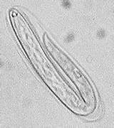
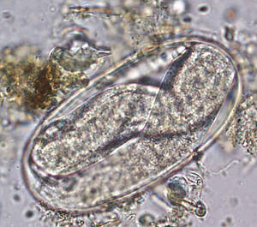
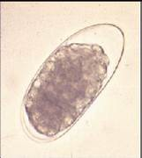

Diagnostic
Dc.de laboratoire
STRONGYLOïDOSES DES MAMMIFèRES
Oeufs de strongles
Coprophagie des poulains
Oeufs de strongles aprés formation de la larve: examen différé
Oeus d’Habronema spp.
Oeufs bacilliformes
https://fr.images.search.yahoo.com/search/images;_ylt=Awr.RMcb8hBpGAIAhuZjAQx.;_ylu=Y29sbwNpcjIEcG9zAzEEdnRpZAMEc2VjA3BpdnM-?p=oeufs+Habron%C3%A9ma&fr2=
https://fr.images.search.yahoo.com/search/images;_ylt=Awr.jHWS0RFpGQIA5lljAQx.;_ylu=Y29sbwNpcjIEcG9zAzEEdnRpZAMEc2VjA3BpdnM-?p=oeufs+de+stronles+du+cheval
Pr A. TITI , cours d’helminthologie A4, DV, 2025-2026

Slide 19
Diagnostic
Dc.de laboratoire
STRONGYLOïDOSES DES MAMMIFèRES
Strongyloides papillosus
Pr A. TITI , cours d’helminthologie A4, DV, 2025-2026

Slide 20
Diagnostic
STRONGYLOïDOSES DES MAMMIFèRES
Dc.de laboratoire
Diagnostic coprologique : Recherche des :
Larves L1, par la méthode de Bearman, dans le cas de
Strongyloides stercoralis
•
Ce sont des larves:
rhabditiformes,
Taille: 280µm à 310µm
Œsophage long et une queue rectiligne
Pr A. TITI , cours d’helminthologie A4, DV, 2025-2026

Slide 21
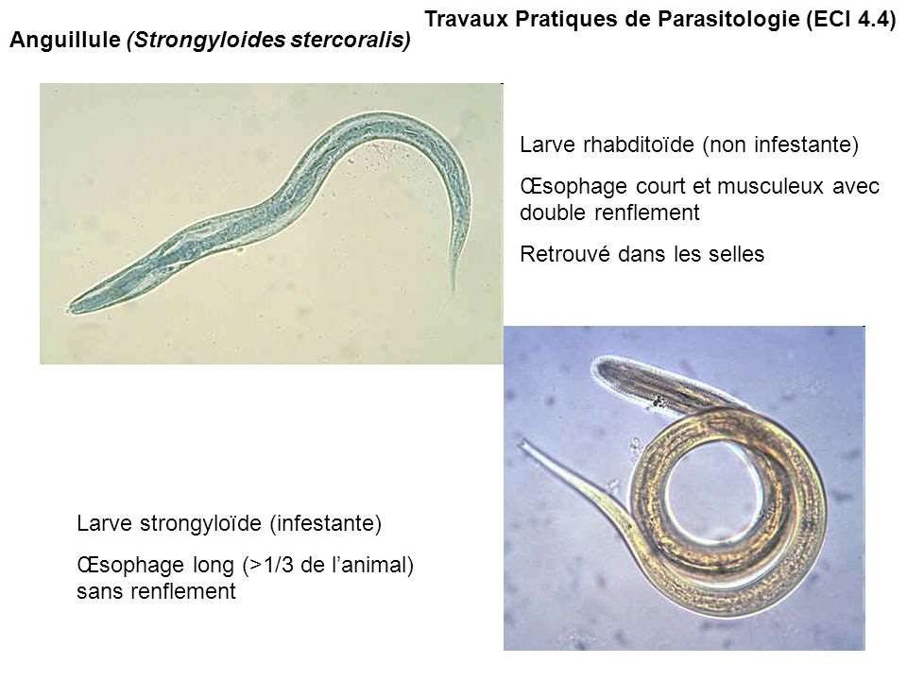
Etude du parasite
STRONGYLOïDOSES DES MAMMIFèRES
Pr A. TITI , cours d’helminthologie A4, DV, 2025-2026
Dr A. TITI , cours d’helminthologie A4, DV, 2015-2016

Slide 22

Diagnostic
Dc. Post mortem
STRONGYLOïDOSES DES MAMMIFèRES
Mise en évidence des vers dans les excréments, et dans la muqueuse intestinale, après raclage
Pronostic
Varie selon l’espèce parasitaire et le degré d’infestation,
parfois très grave
Pr A. TITI , cours d’helminthologie A4, DV, 2025-2026

Slide 23
Traitement
STRONGYLOïDOSES DES MAMMIFèRES
-
-Certains Benzimidazoles sont très efficaces, tel que:
Oxibendazole , Albendazole et le Thiabendazole,
-L’Ivermectine, est très efficace chez le poulain à raison de 0.2 mg/kg de pois vif per os.
-La Doramectine et la Moxidectine sont aussi utilisées
-Le lévamisol est efficace
-Antibiotiques oraux à large spectre en vue de prévenir
les surinfections
Pr A. TITI , cours d’helminthologie A4, DV, 2025-2026

Slide 24
Prophylaxie
STRONGYLOïDOSES DES MAMMIFèRES
Désinfecter régulièrement le sol, la litière et, périodiquement, le local
Eviter une ambiance trop confinée du lieu de vie des
animaux (entassement, humidité et Chaleur)
Vermifuger des femelles quelques jours avant la mise- bas, puis des petits dès la 1ère semaine d’âge
Exemple : Efficacité de l’Ivermectine à raison de 200 µg/kg,
le jour du poulinage
Pr A. TITI , cours d’helminthologie A4, DV, 2025-2026

